Slide 1
중간 발표
AI융합학부
20170356 김주영

Slide 2
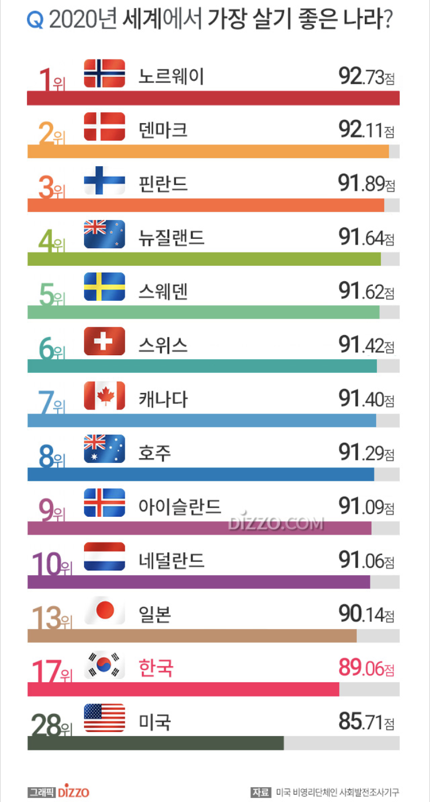
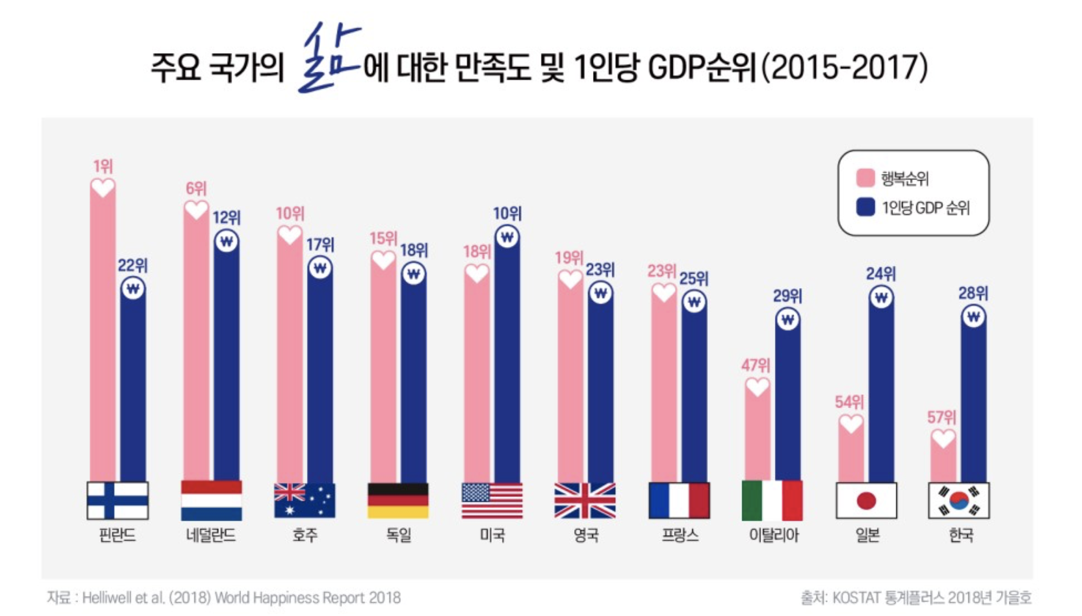
살기는 좋지만 행복하지는 않은 나라..?
주제에 대해서 간략 설명
+ 우울증 데이터 분석
행복도 vs 우울증

Slide 3
데이터는 어디서 얻었나
행복도 : World Happiness report
GDP : The World Bank
PIR : OECD Data
집값 : OECD Data
안전 : OECD Better Life Index
노령 인구수 : OECD Data
근로 인구수 : OECD Data
노동 시간 : OECD Data
취업률 : OECD Data
gini 인덱스 : OECD Data

Slide 4
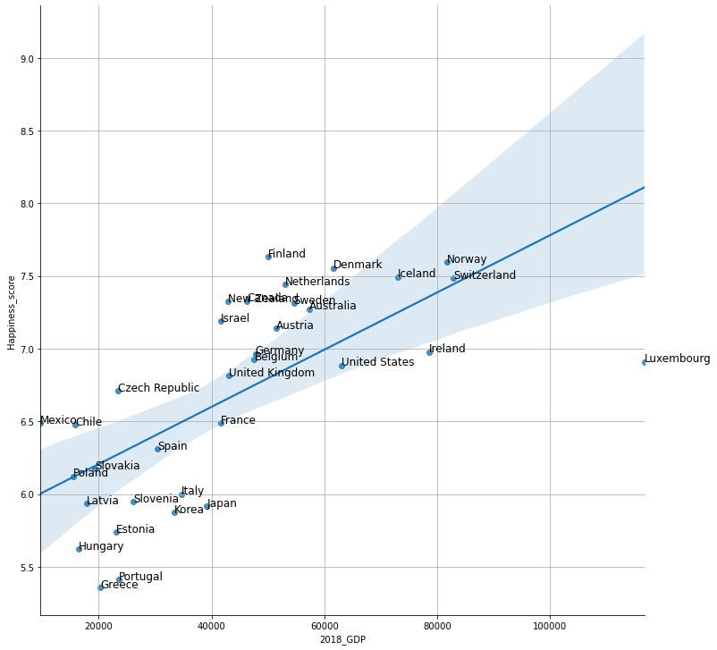
데이터 분석
Correlation : 0.7702062643239113
P-value : 1.0017962314178332e-07

Slide 5
데이터 분석
GDP_rank > Happiness_rank : 14
GDP_rank < Happiness_rank : 17
GDP_rank == Happiness_rank : 3

Slide 6
Change rate pir
happy_corr : 0.04417181239175657
happy_p-value : 0.8663207321493397
unhappy_corr : 0.37183740872507126
unhappy_p-value :0.19049443095596738
Corr : 0.24973255025764873
P-value : 0.1543321663724058

Slide 7
Real house price
happy_corr : -0.05276077591237591
happy_p-value : 0.8406145356254658
unhappy_corr : -0.015384615384615385
unhappy_p-value : 0.9583697893719862
Corr : -0.0744193162723216
P-value : 0.6757385493354546

Slide 8
Safety
happy_corr : 0.8220865084021362
happy_p-value : 5.140514476142231e-05
unhappy_corr : 0.6563892574813541
unhappy_p-value : 0.010783276452558773
Corr : 0.6050180452336893
P-value : 0.00015037440982376978

Slide 9
Elder/working
happy_corr : 0.33333333333333337
happy_p-value : 0.191057627345904
unhappy_corr : -0.4945054945054946
unhappy_p-value : 0.07224967403413257
Corr : -0.22872421695951106
P-value : 0.19321668173397

Slide 10
Working hours
happy_corr : -0.6519607843137255
happy_p-value : 0.004568346266924807
unhappy_corr : -0.432967032967033
unhappy_p-value : 0.12201000596848025
Corr : -0.5473298205292999
P-value : 0.000808073409247039

Slide 11
Employ rate
happy_corr : 0.5000000000000001
happy_p-value : 0.040968955955836106
unhappy_corr : 0.15164835164835166
unhappy_p-value : 0.6047905984521367
Corr : 0.5167698082161062
P-value : 0.0017530689711709052

Slide 12
Gini coff
happy_corr : -0.40196078431372556
happy_p-value : 0.10973047964744011
unhappy_corr : 0.03736263736263736
unhappy_p-value : 0.899093096973967
Corr : -0.3060819106641892
P-value : 0.07831944276210083

Slide 13
상관계수 비교
Total
Happy
Unhappy

Slide 14
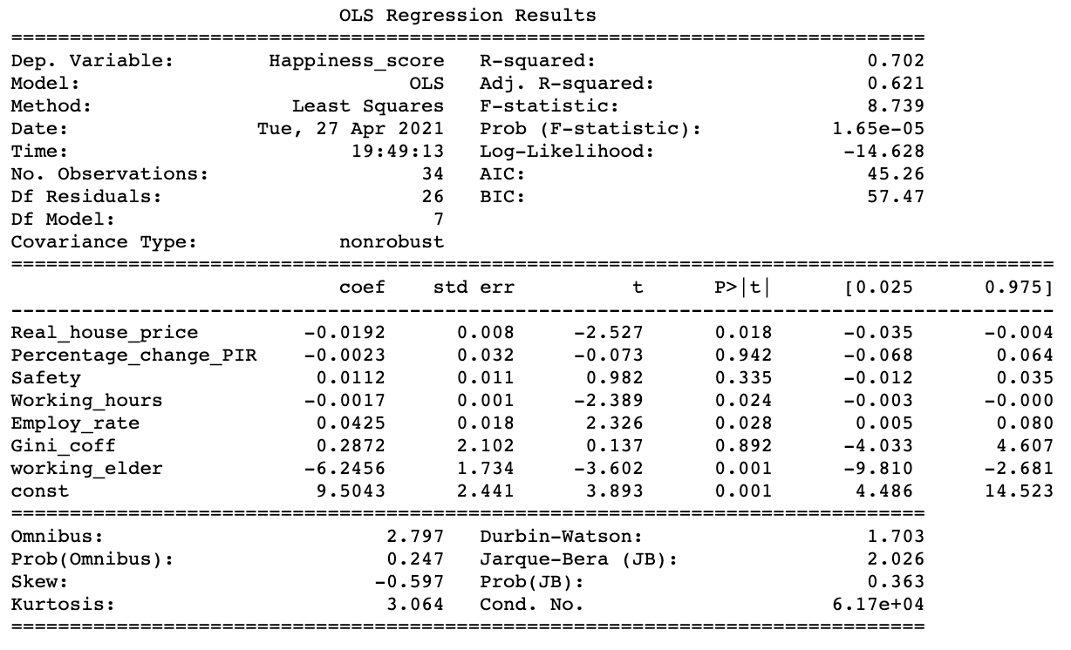
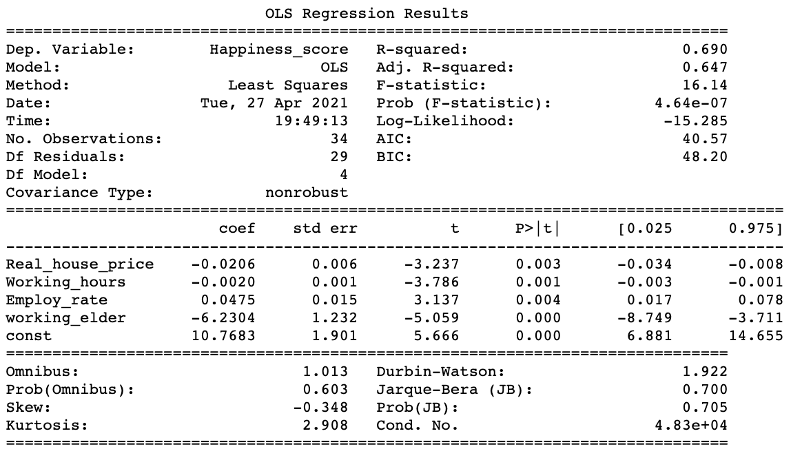
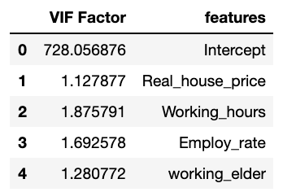
Total Ols
y = (elder/working*-6.2304) + (emply_rate*0.0475)
+ (working_housr*-0.0020)
+ (real_house_price*-0.2060) + 10.7683

Slide 15
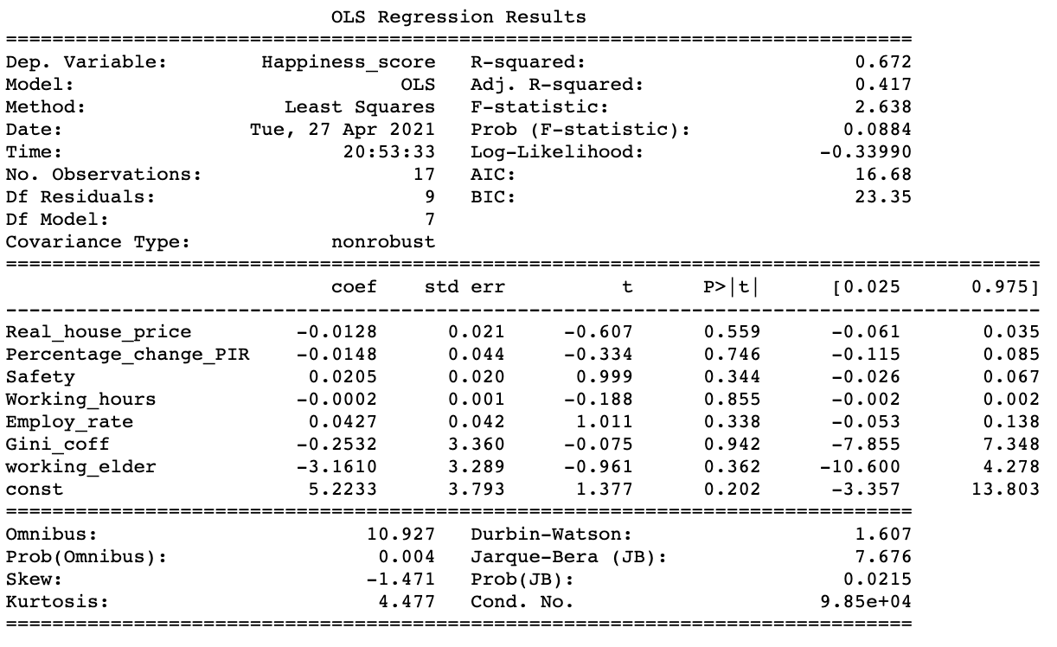
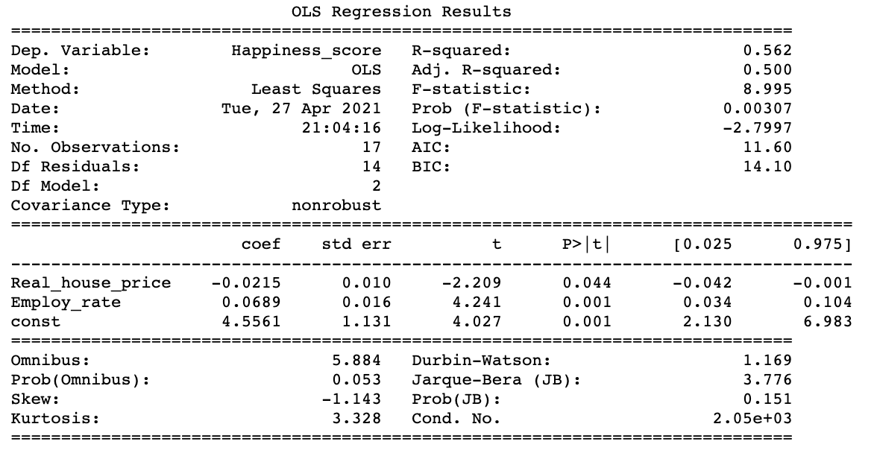
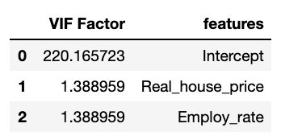
Happy Ols
y = (Real_house_price*-0.0215)
+ (Employ_rate*0.0689) + 4.5561

Slide 16
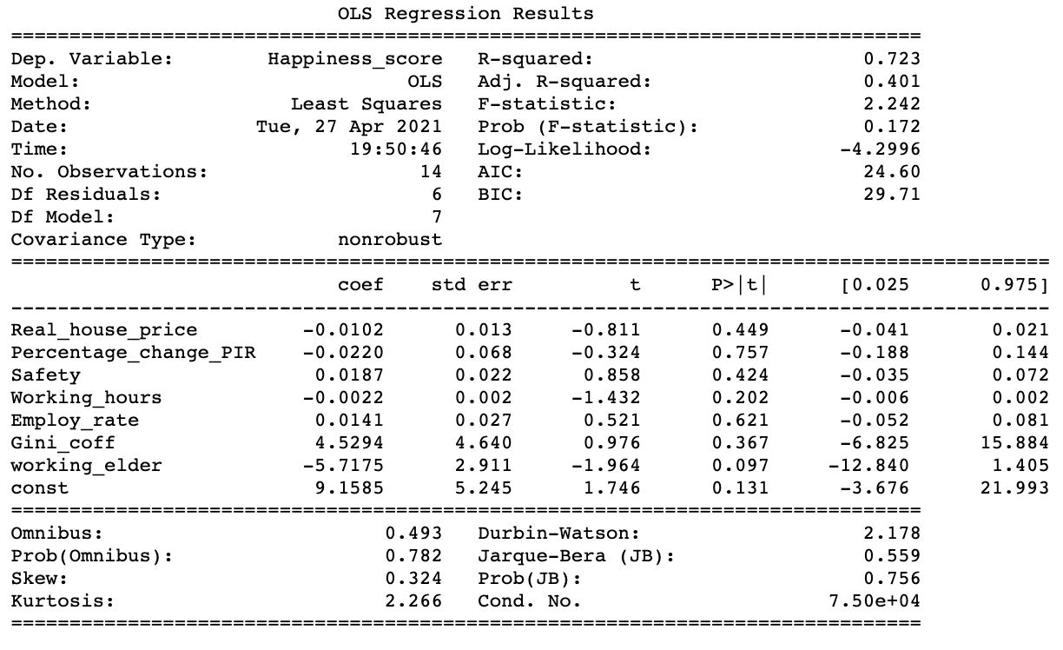
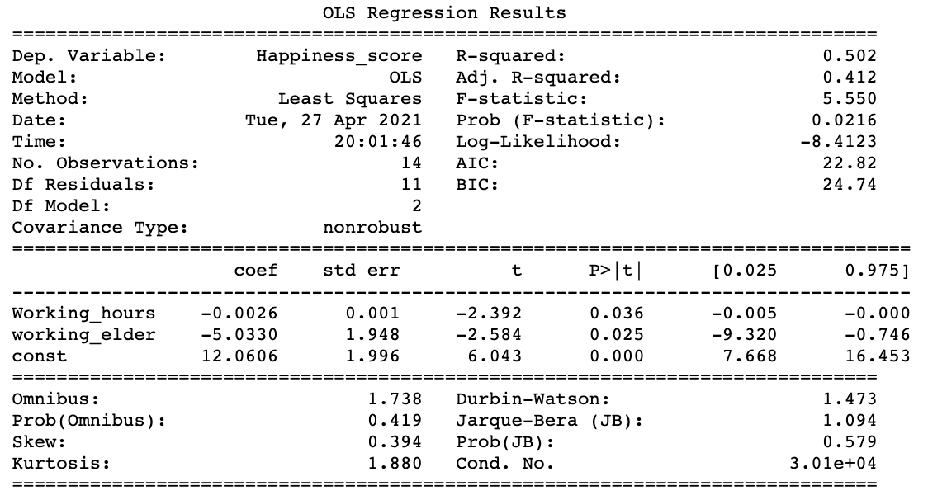
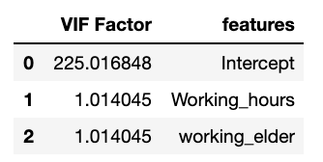
Unhappy Ols
y = (working_hours*-0.0026)
+ (working_elder*-5.0330) + 12.0606

Slide 17
향후 계획
다른 요소들 추가 분석
우울증 데이터 분석
행복도 분석과 우울증 분석 비교

Slide 18
프로젝트의 한계
표본의 수가 너무 작다
우울증 데이터

